Slide 1
PHÒNG GIÁO DỤC & ĐÀO TẠO LONG BIÊN
TRƯỜNG TIỂU HỌC GIA THỤY
Môn: Toán
Bài 12:BẢNG CỘNG, BẢNG TRỪ
TRONG PHẠM VI 10 (T2)
Giáo viên: Nguyễn Ngọc Yên

Slide 2
KHỞI ĐỘNG

Slide 3

KHÁM PHÁ
8 -1 = 7
8 – 7 = 1

Slide 4
8 – 2 = 6
8 – 6 = 2

Slide 5
8 – 3 = 5
8 – 5 = 3

Slide 6
8 – 4 = 4

Slide 7
NGHỈ GIỮA GIỜ

Slide 8
HOẠT ĐỘNG
- | 6 | 6 | 6 | 6 | 6 | 6
 | 1 | 2 | 3 | 4 | 5 | 6
 | 5
4
3
2
1
0
4
3
2
1
0

Slide 9

2. Em hoàn thành bảng trừ:
2-1= 1 | 3-1= 2 | 4-1= 3 | 5-1= 4 | 6-1= 5 | 7-1= 6 | 8-1= 7 | 9-1=8 | 10-1= 9
 | 3-2= 1 | 4-2= 2 | 5-2= 3 | 6-2= 4 | 7-2= 5 | 8-2= 6 | 9-2= 7 | 10-2= 8
 |  | 4-3= 1 | 5-3= 2 | 6-3= 3 | 7-3= 4 | 8-3= 5 | 9-3= 6 | 10-3= 7
 |  |  | 5-4= 1 | 6-4= 2 | 7-4= 3 | 8-4= 4 | 9-4= 5 | 10-4= 6
 |  |  |  | 6-5= 1 | 7-5= 2 | 8-5= 3 | 9-5= 4 | 10-5= 5
 |  |  |  |  | 7-6= 1 | 8-6= 2 | 9-6= 3 | 10-6= 4
 |  |  |  |  |  | 8-7= 1 | 9-7= 2 | 10-7= 3
 |  |  |  |  |  |  | 9-8= 1 | 10-8= 2
 |  |  |  |  |  |  |  | 10-9= 1
?
?
?
?
?
?
?
?
?
?

Slide 10
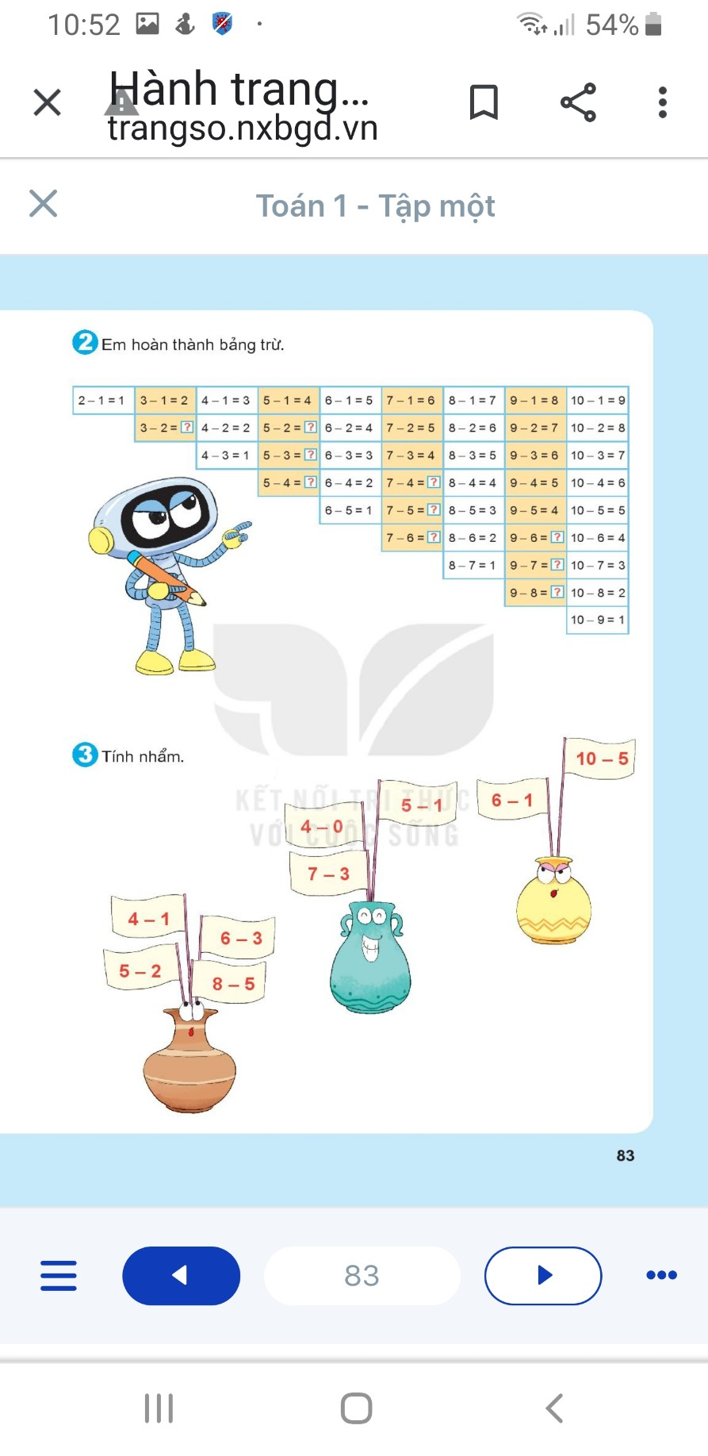
5
4
3

Slide 11
CỦNG CỐ DẶN DÒ
Học thuộc bảng trừ trong phạm vi 10
Hoàn thành bài ở vở BT Toán (tr 76, 77)

